Slide 1
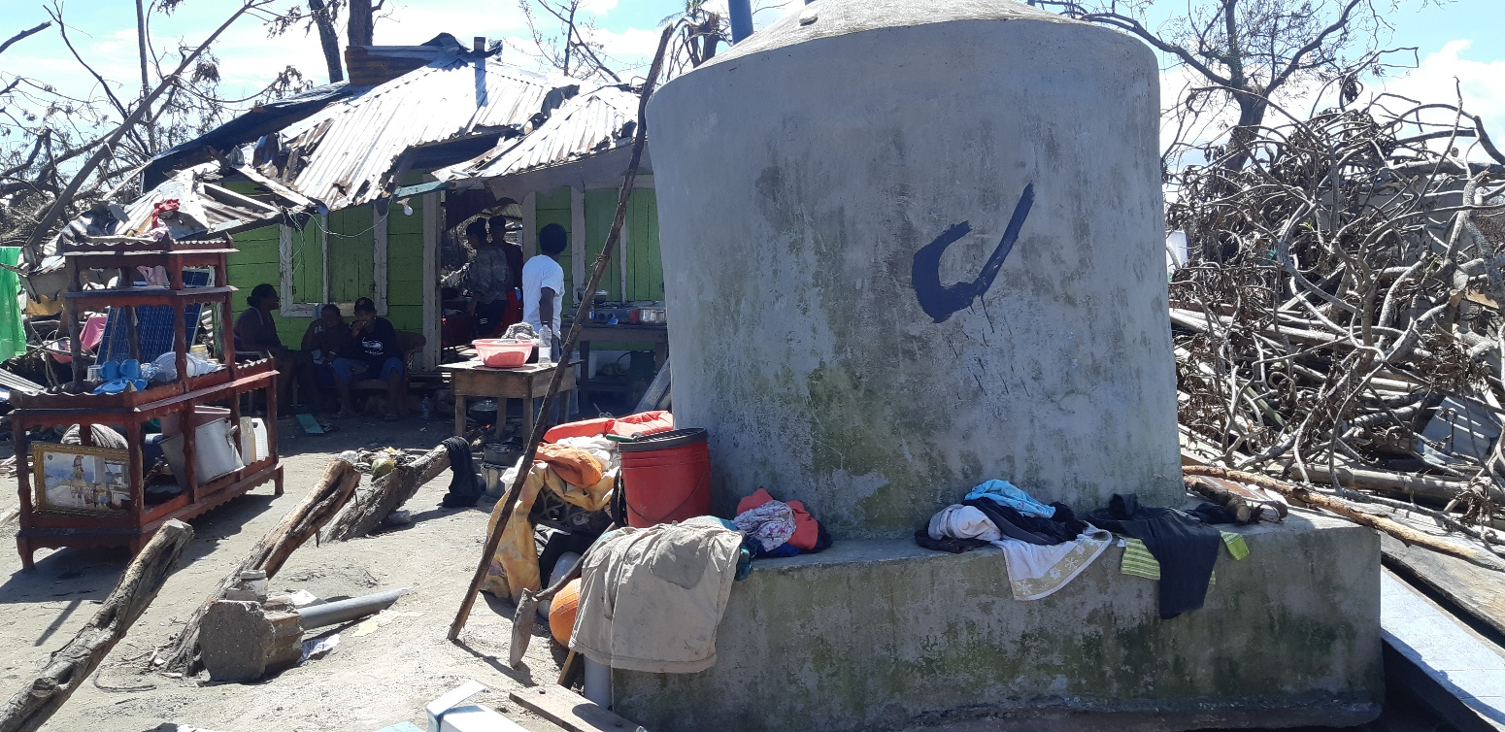

AGERMANAMENT
SANT PERE DE RIBES i
PUERTO CABEZAS
SITUACIÓ ACTUAL DELS PROJECTES
Sant Pere de Ribes, 15 de març de 2020

Slide 2
HURACANS ETA I IOTA
Al mes de novembre, els huracans Eta (3 de novembre) i Iota (16 de novembre) van tocar terra amb categoria 4 per Puerto Cabezas.
Eren els primers huracans des del Fèlix (2007) que entraven per la Costa Carib de Nicaragua.
Els dos huracans van fer la seva entrada gairebé pel mateix punt, entre les comunitats de Wawa Bar i Haulover, al sud de Bilwi

Slide 3

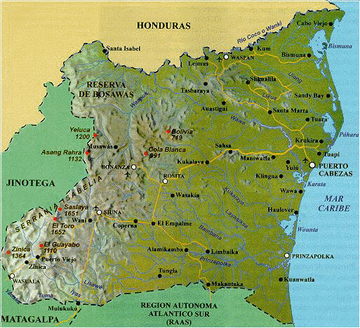

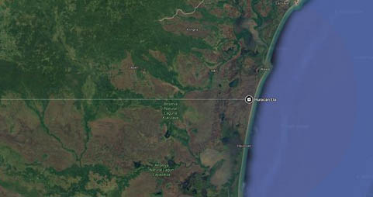

HURACANS ETA I IOTA: TRAJECTÒRIA
Bilwi – Puerto Cabezas
Karatá
Wawa Bar
Haulover

Slide 4
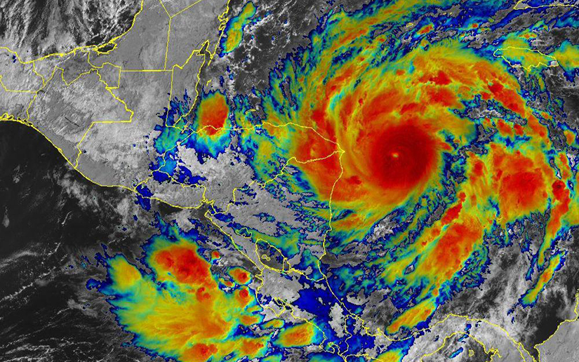
HURACANS ETA I IOTA: TRAJECTÒRIA
2 de novembre, aproximació de l’Eta a la costa Nord de Nicaragua

Slide 5
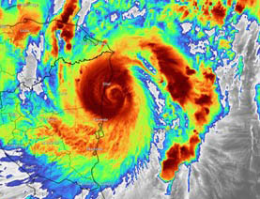
HURACANS ETA I IOTA: TRAJECTÒRIA
3 de novembre, l’huracà Eta entra a terra pel sud de Bilwi

Slide 6
PRINCIPALS AFECTACIONS
Evacuacions i albergs
53 espais condicionats com a albergs a Bilwi
9.298 persones allotjades
7 comunitats evacuades
Wawa Bar i Haulover (diagnòstic realitzat per alcaldia i Water Aid):
330 habitatges destruïts (95.4%).
Destrucció del 100% de sanejament (inclou inodors i latrines tradicionals)
Sistemas de captació d’aigua de pluja (SCALL):
  38 totalment destruïts (75.3%)
  78 amb danys parcials (24.7%). Són reutilitzables, però cal inversió a les canaletes, baixants i punt de distribució domiciliar.
Mitjans de vida:
  Destrucció de 14 “pangas, 104 “cayucos”, 182 “trasmallos”, 65 “tarrayas”.
Wawa Bar
Wawa Bar

Slide 7
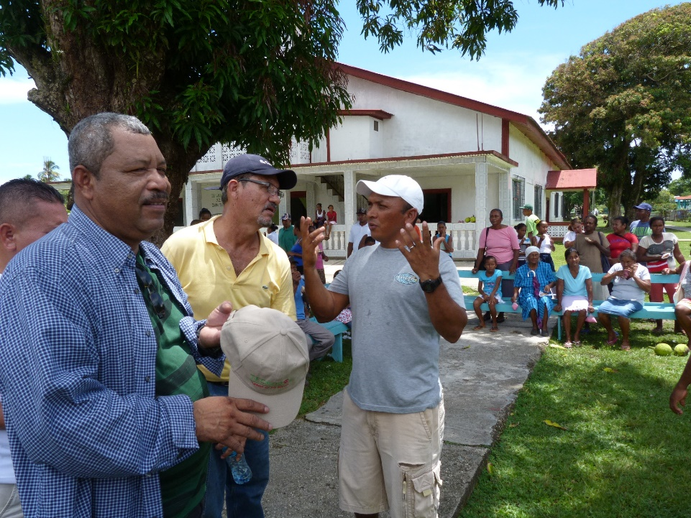
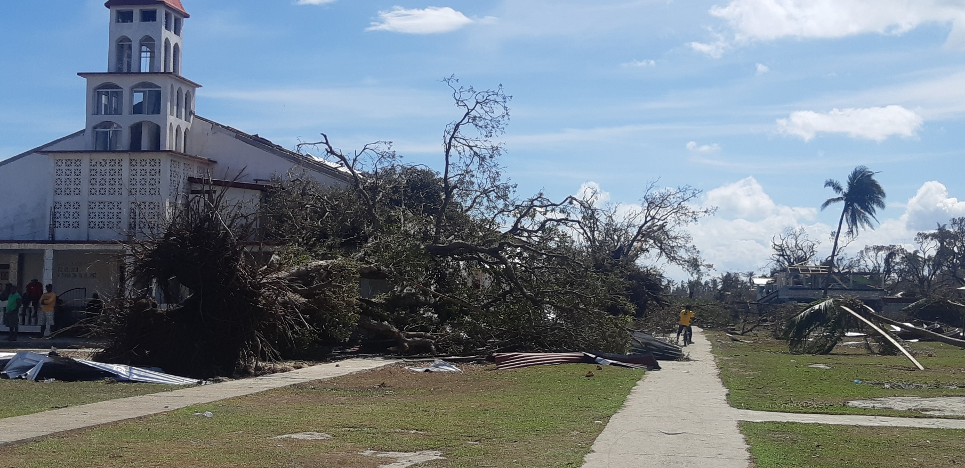
HURACANS ETA I IOTA: IMPACTE I DANYS
2016
Novembre 2020

Slide 8
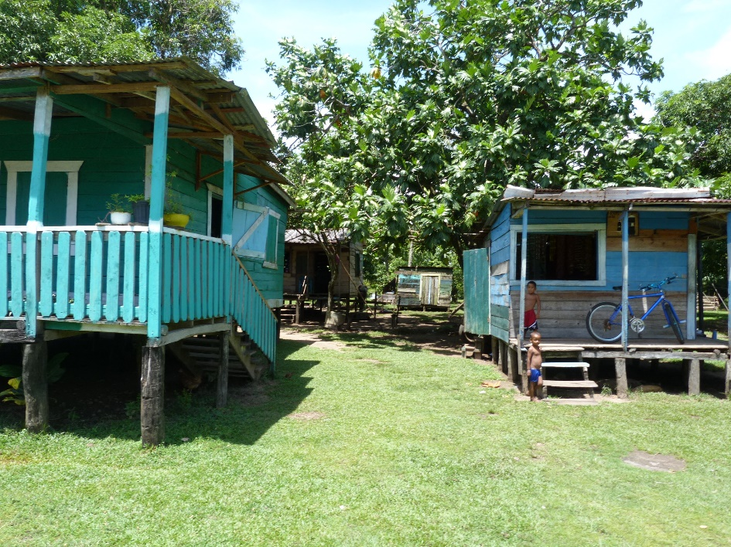
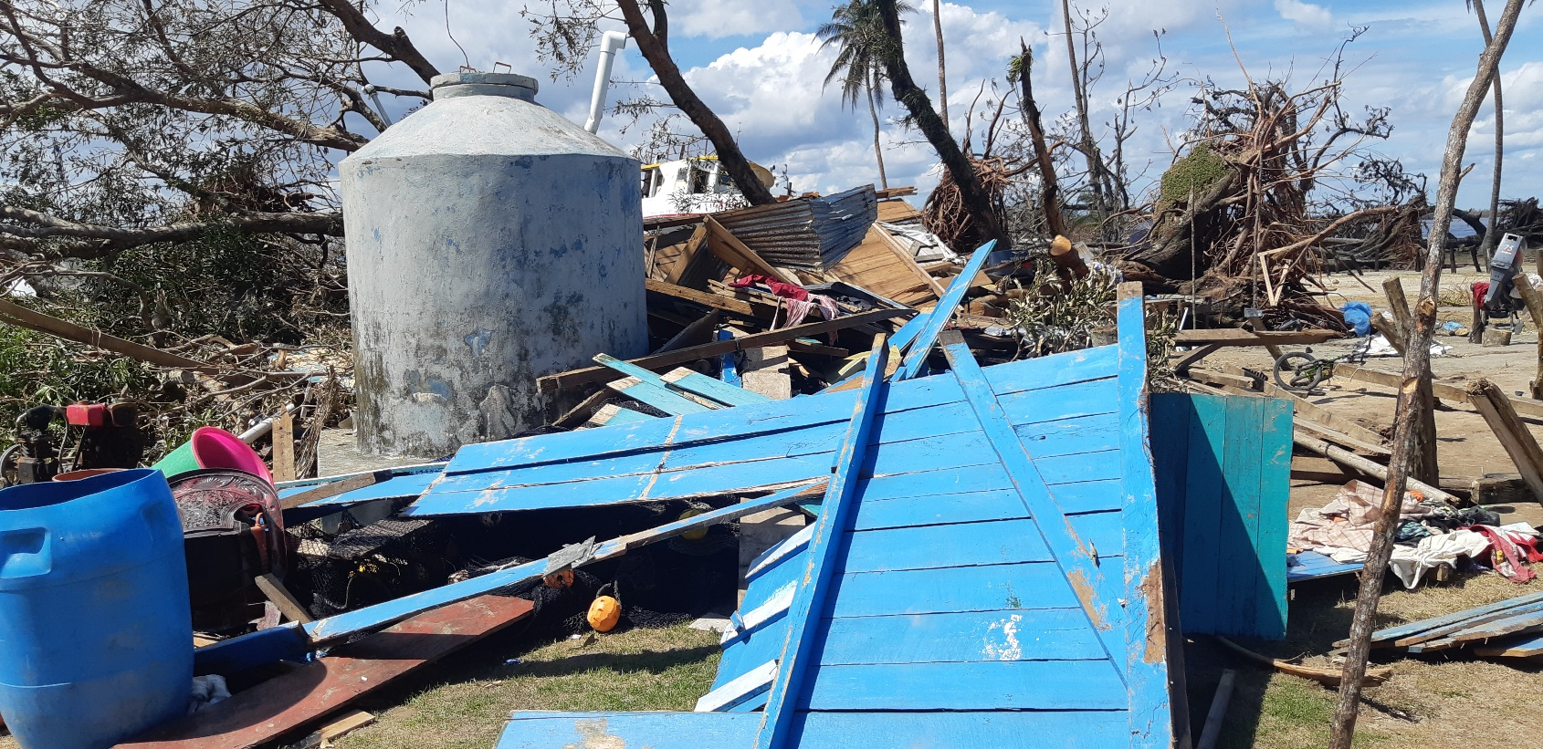
HURACANS ETA I IOTA: IMPACTE I DANYS
2016
Novembre 2020

Slide 9
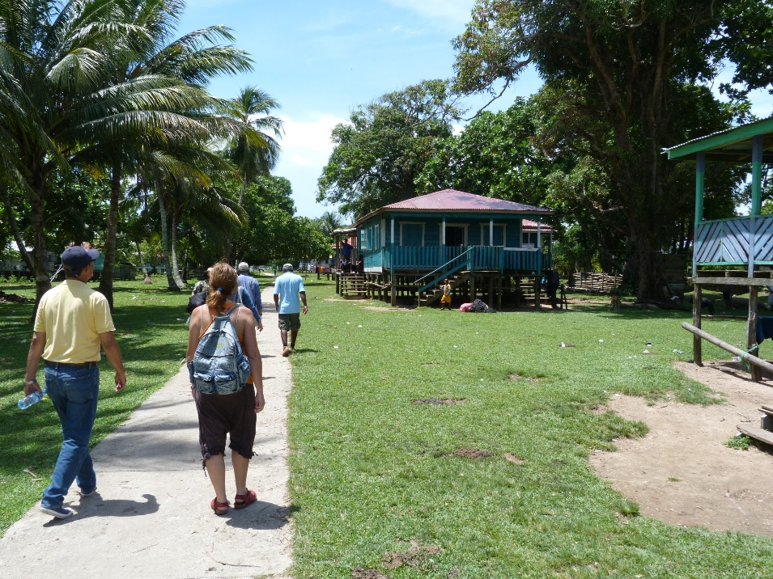
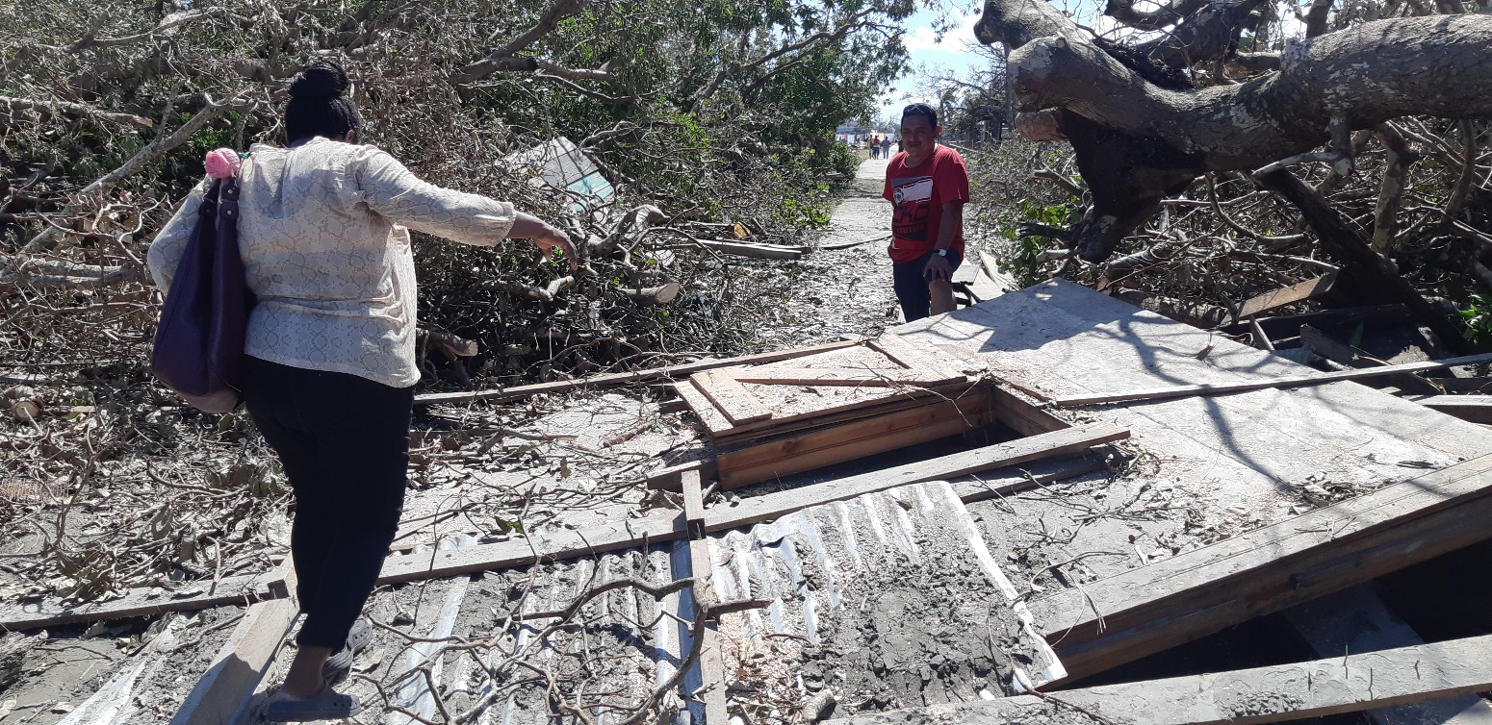
HURACANS ETA I IOTA: IMPACTE I DANYS
2016
Novembre 2020

Slide 10
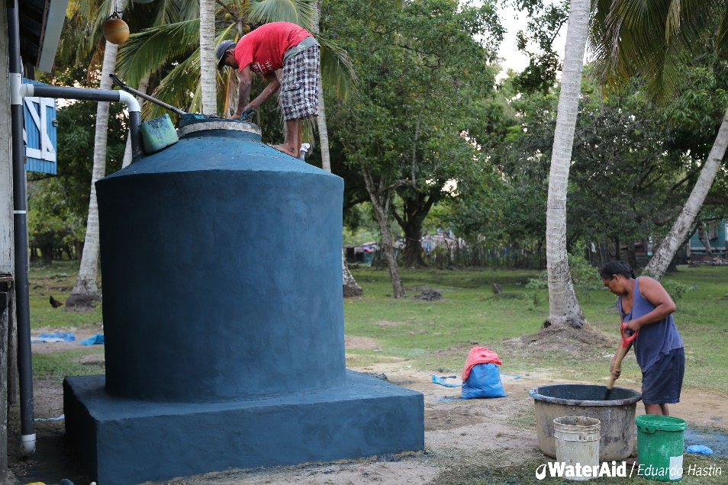
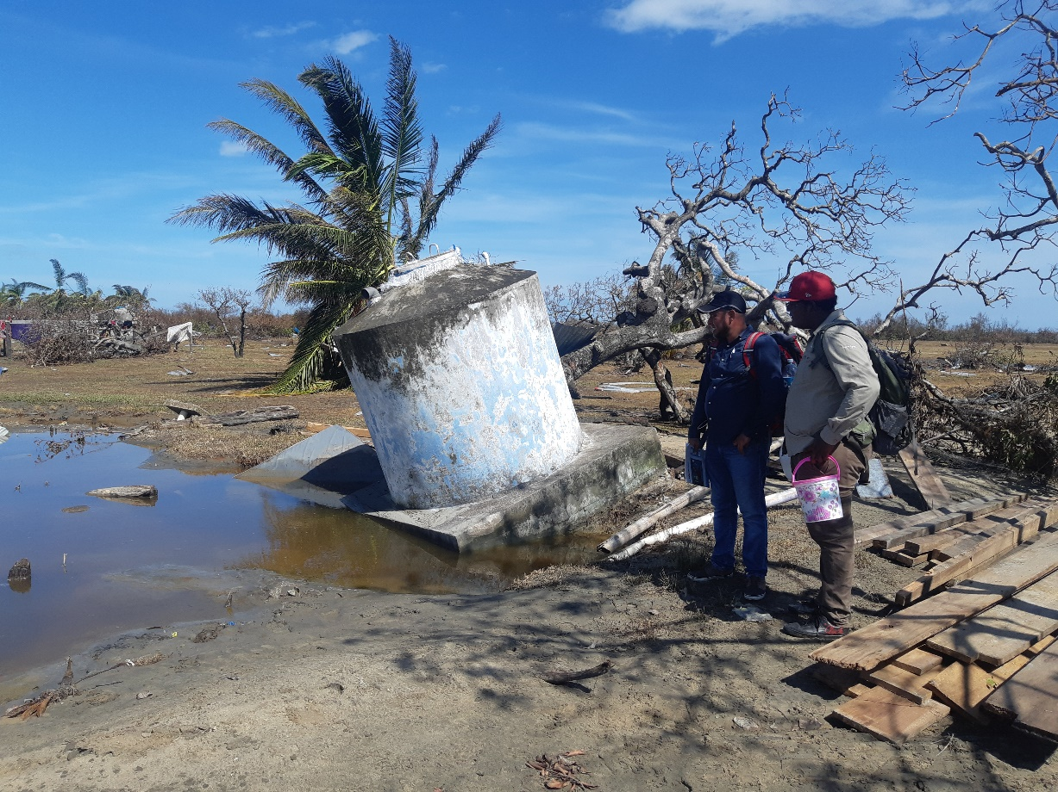
HURACANS ETA I IOTA: IMPACTE I DANYS
2016
Novembre 2020

Slide 11
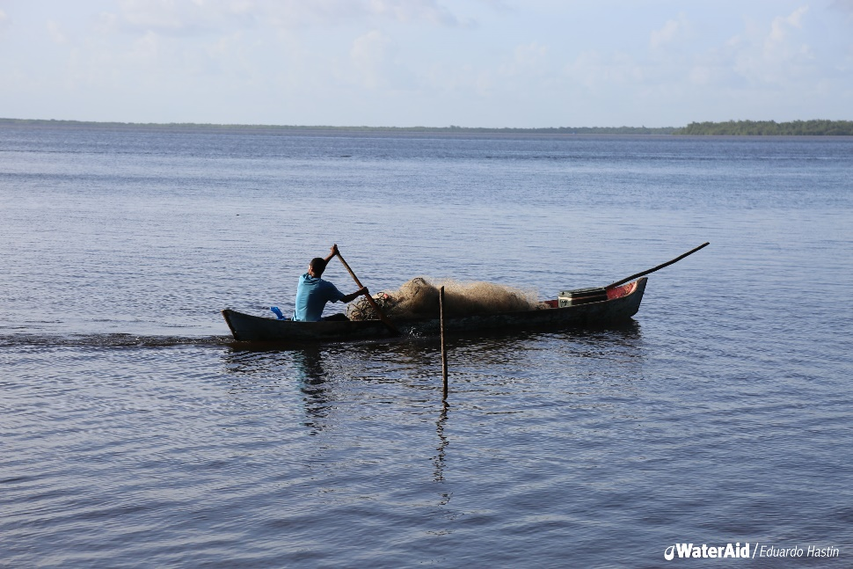
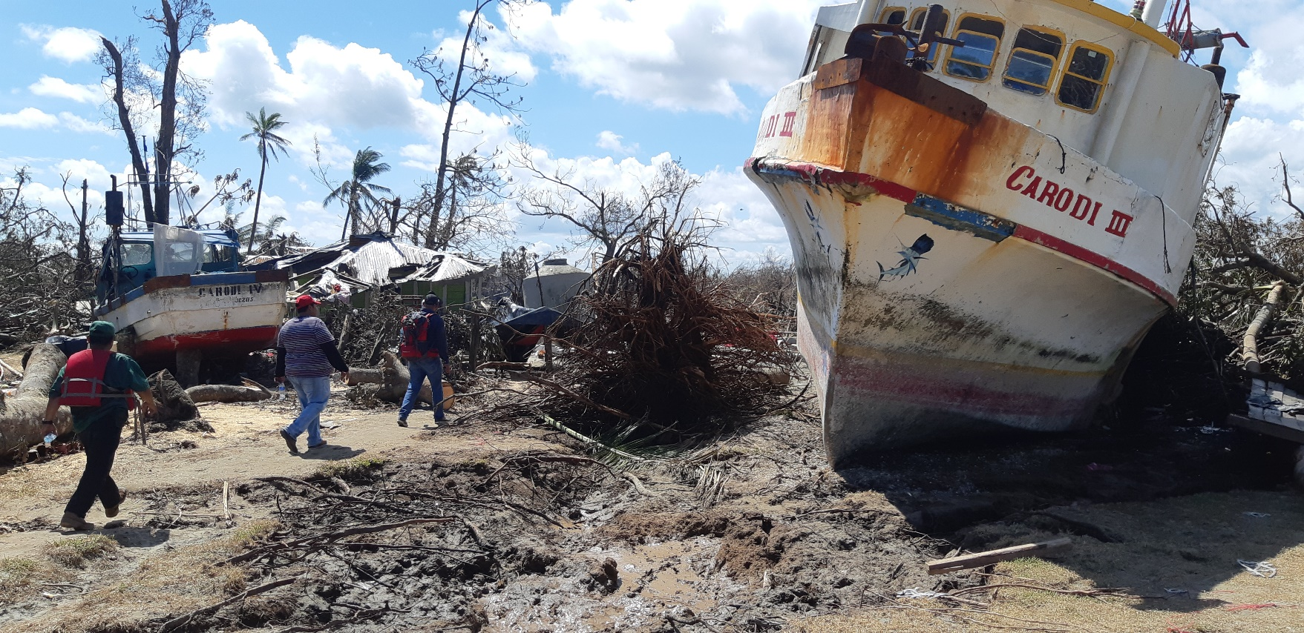
HURACANS ETA I IOTA: IMPACTE I DANYS
2016
Novembre 2020

Slide 12
PROJECTES ACTUALS
COOPERACIÓ DIRECTA
2770 - ORGANITZACIÓ DE L´ACADÈMIA DE LLENGUA INDÍGENA MISKITU PER REVITALITZAR-LA I NORMALITZAR-LA AL MUNICIPI DE PUERTO CABEZAS-BILWI
2773 - PROVEÏMENT D´AIGUA SEGURA, SANEJAMENT I HIGIENE A LA COMUNITAT DE WAWA BAR
3050 - SANEJAMENT AMBIENTAL AMB ENFOCAMENT EN EL DESENVOLUPAMENT TERRITORIAL PARTICIPATIU AL CASC URBÀ DE PUERTO CABEZAS-BILWI
3117 – SUPORT A L’ALBERG DE VÍCTIMES DE VIOLÈNCIA DEL MOVIMENT DE DONES NIDIA WHITE EN TEMES DE SEGURETAT, ALIMENTACIÓ I RECREACIÓ
3573 - PROGRAMA DE RECONSTRUCCIÓ INTEGRAL DE LA COMUNITAT DE WAWA BAR ARRAN DEL PAS DELS HURACANS ETA I IOTA - FASE i
COOPERACIÓ INDIRECTA
2866 - TU I JO SEMBRANT EL FUTUR DEL DEMÀ A NENES SOBREVIVENTS DE LA VIOLÈNCIA
3482 - PREVENCIÓ I PROTECCIÓ DE NENS, NENES, ADOLESCENTS I DONES QUE PATEIXEN VIOLÈNCIA DE GÈNERE, ABÚS SEXUAL, TRÀFIC DE PERSONES I LA PANDÈMIA ARRAN DEL VIRUS DE LA COVID-19

Slide 13
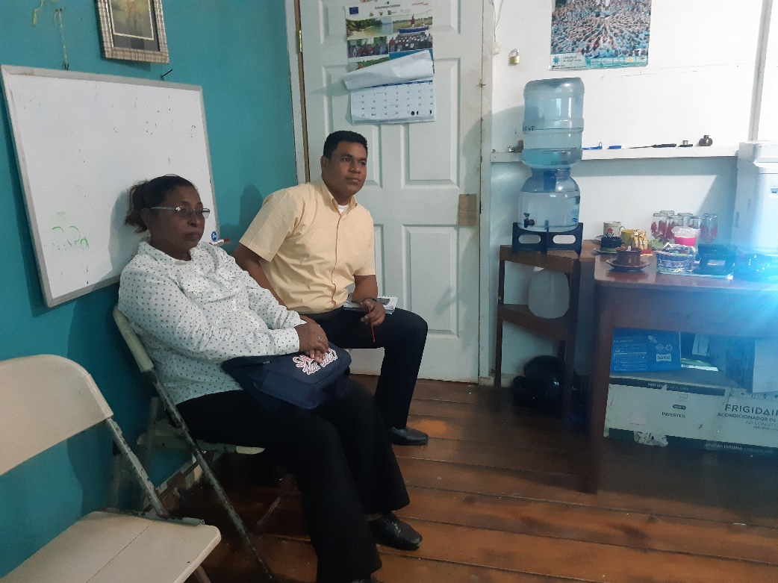
COOPERACIÓ DIRECTA
2770 - ORGANITZACIÓ DE L´ACADÈMIA DE LLENGUA INDÍGENA MISKITU PER REVITALITZAR-LA I NORMALITZAR-LA AL MUNICIPI DE PUERTO CABEZAS-BILWI
Any d’inici: 2015
Aportació: 13.636,35 €
Recursos vinculats a Vilafranca del Penedès
Accions del 2020
Assessorament legal per aconseguir la personalitat jurídica
Base de dades completa, en format Acces
Lloguer d’espai Web per penjar la base de dades i crear la pàgina d’ALIM

Slide 14
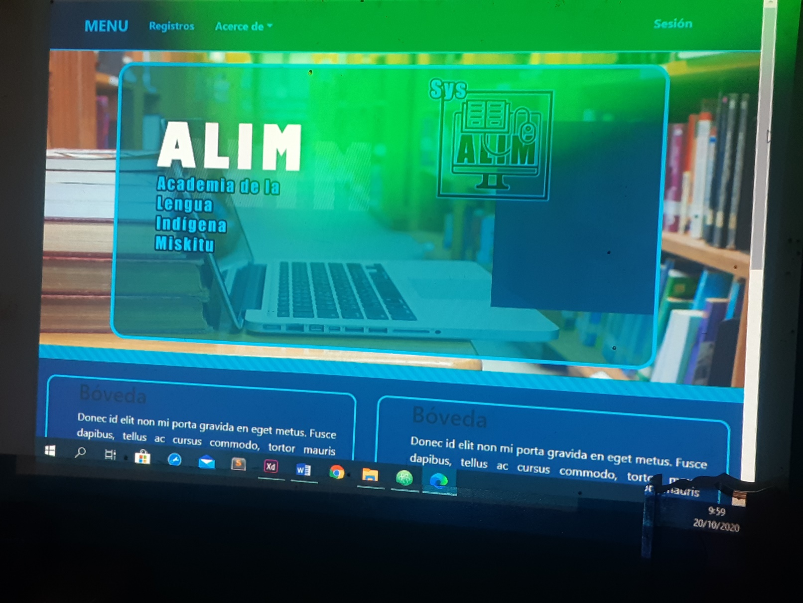
COOPERACIÓ DIRECTA
2770 - ORGANITZACIÓ DE L´ACADÈMIA DE LLENGUA INDÍGENA MISKITU PER REVITALITZAR-LA I NORMALITZAR-LA AL MUNICIPI DE PUERTO CABEZAS-BILWI

Slide 15
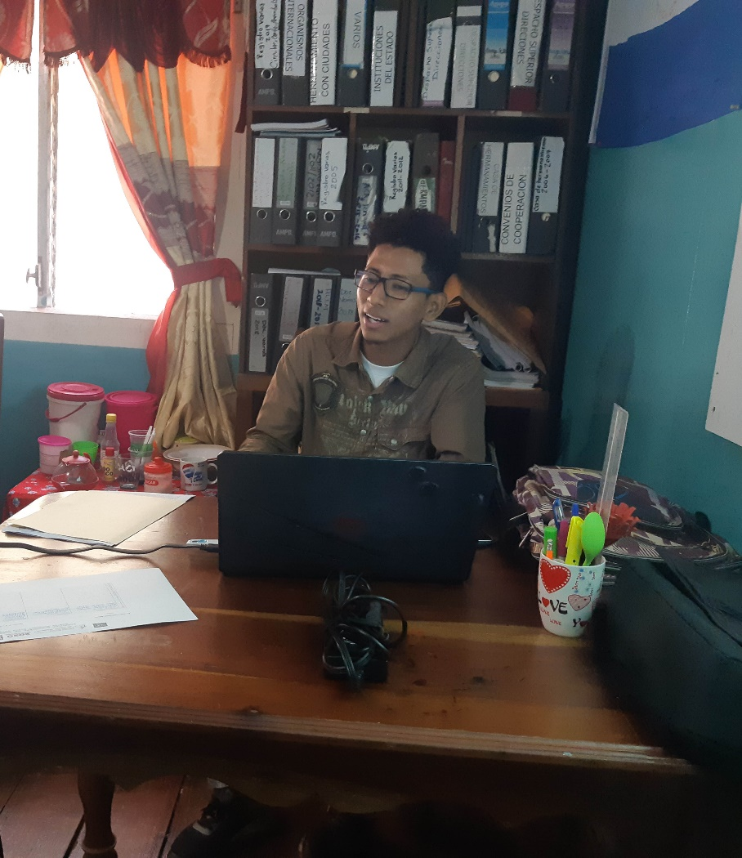
COOPERACIÓ DIRECTA
2770 - ORGANITZACIÓ DE L´ACADÈMIA DE LLENGUA INDÍGENA MISKITU PER REVITALITZAR-LA I NORMALITZAR-LA AL MUNICIPI DE PUERTO CABEZAS-BILWI
Accions en curs
Legalitzar definitivament l’Acadèmia
Possible Associació d’ALIM amb la Universitat BICU (passant a ser una acadèmia associada, com passa amb el CIDHCA)
Posar en marxa les comissions de treball
Revitalitzar el lideratge després del traspàs del professor Miguel Urbina

Slide 16
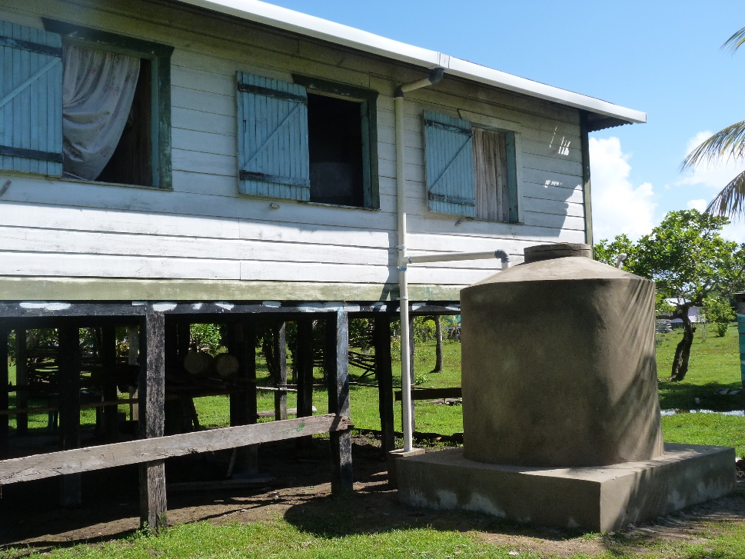
COOPERACIÓ DIRECTA
2773 - PROVEÏMENT D´AIGUA SEGURA, SANEJAMENT I HIGIENE A LA COMUNITAT DE WAWA BAR
Any d’inici: 2015
Aportació: 148.746,98 €
(inclou aportacions de Sant Pere de Ribes, Castellbisbal, Sant Gregori i Subirats)
Abans dels huracans Eta i Iota, s’havia aconseguit cobrir el 79% de sistemes de recollida d’aigua, i el 43% de latrines adossades a les cases.
El pas dels huracans significa un abans i un després per al projecte i per a la comunitat.

Slide 17
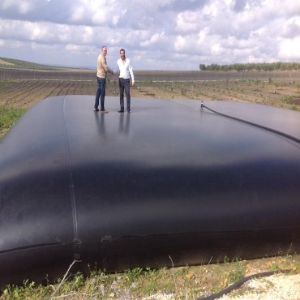
COOPERACIÓ DIRECTA
2773 - PROVEÏMENT D´AIGUA SEGURA, SANEJAMENT I HIGIENE A LA COMUNITAT DE WAWA BAR
Els recursos del projecte es destinaran el 2021 a la primera fase de reconstrucció dels sistemes de recollida d’aigua potable de Wawa Bar.
Com que han quedat pocs sostres d’empeus, i no hi ha aigua potable a poca distància, cal pensar en sistemes innovadors i d’execució ràpida per garantir l’aigua a la població.
Proposta alternativa
Sistema Flexitank
Dues o tres estructures comunitàries de gran format, vinculades a recollida d’aigua a les infraestructures que han sobreviscut (església, casa pastoral, habitatges més grans)

Slide 18
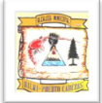
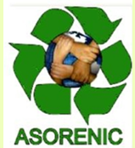

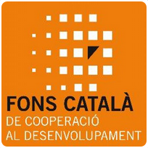
COOPERACIÓ DIRECTA
3050 - SANEJAMENT AMBIENTAL AMB ENFOCAMENT EN EL DESENVOLUPAMENT TERRITORIAL PARTICIPATIU AL CASC URBÀ DE PUERTO CABEZAS-BILWI
CONSORCI
Alcaldia de Puerto Cabezas (entitat sol·licitant)
Fons Català de Cooperació al Desenvolupament
GVC – Grupo de Voluntariado Civil
ASORENIC – Asociación de Recicladores de Nicaragua
PRESSUPOST
Import total: 991.307,00 €
Aportació aprovada per la UE: 750.000,00 €
Contrapartida ajuntaments (St Pere Ribes i Vilafranca): 30.000 €
Projecte finalitzat el 2019 per insostenibilitat financera de l’alcaldia

Slide 19
COOPERACIÓ DIRECTA
3050 - SANEJAMENT AMBIENTAL AMB ENFOCAMENT EN EL DESENVOLUPAMENT TERRITORIAL PARTICIPATIU AL CASC URBÀ DE PUERTO CABEZAS-BILWI
Recursos pendents d’executar P.3050: 10.721,99 €
Primera acció (en desenvolupament):
Consultoria per a la revisió dels resultats aconseguits a través del Projecte Tawan Klin i adequació del PMGIRS de Bilwi a la situació actual a través d’un pla d’acció 2021-2023
Import: 3.107,17 €
Productes esperats:
Anàlisi del Pla d’acció del PMGIRS en relació als resultats aconseguits pel projecte Tawan Klin
Proposta de Pla d’acció en gestió de residus a Bilwi per al període 2021-2023

Slide 20
COOPERACIÓ DIRECTA
3050 - SANEJAMENT AMBIENTAL AMB ENFOCAMENT EN EL DESENVOLUPAMENT TERRITORIAL PARTICIPATIU AL CASC URBÀ DE PUERTO CABEZAS-BILWI
Recursos pendents d’executar P.3050: 10.721,99 €
Altres possibles accions per a la resta de la partida (7.614,82 €):
Campanya de sensibilització per a la correcta separació de residus en un barri específic de Bilwi.
Disseny d’una carpeta tècnica per a la futura planta de tractament de residus sòlids.
Reunió 17/02/21 amb GVC, consultores catalanes i oficina europea del Fons, sobre possible finançament extern (continuïtat Tawan Klin amb UE)

Slide 21
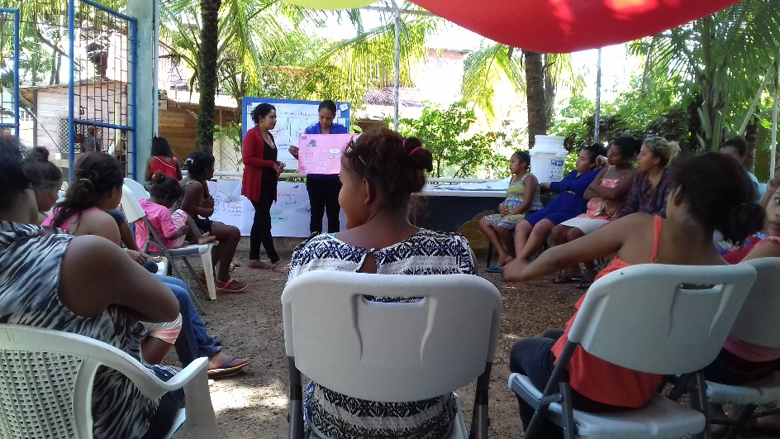
COOPERACIÓ DIRECTA
3117 – SUPORT A L’ALBERG DE VÍCTIMES DE VIOLÈNCIA DEL MOVIMENT DE DONES
NIDIA WHITE EN TEMES DE SEGURETAT, ALIMENTACIÓ I RECREACIÓ
Any d’inici: 2017
Aportació: 116.476,57 €
(inclou aportacions de Sant Pere de Ribes, Vilafranca del Penedès, Barcelona, Castellbisbal, Sant Gregori i Subirats)
Accions 2020 (abans dels huracans)
Manteniment regular de l’alberg
Suport psicosocial a víctimes de violència
Construcció del mur perimetral de l’alberg

Slide 22
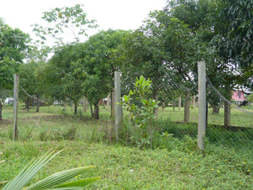
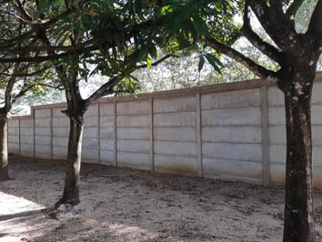
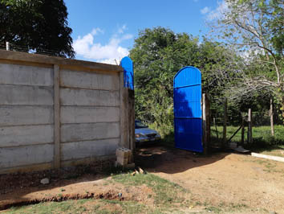
COOPERACIÓ DIRECTA
3117 – SUPORT A L’ALBERG DE VÍCTIMES DE VIOLÈNCIA DEL MOVIMENT DE DONES
NIDIA WHITE EN TEMES DE SEGURETAT, ALIMENTACIÓ I RECREACIÓ
Construcció d’un mur perimetral a l’alberg
ABANS
DESPRÉS

Slide 23
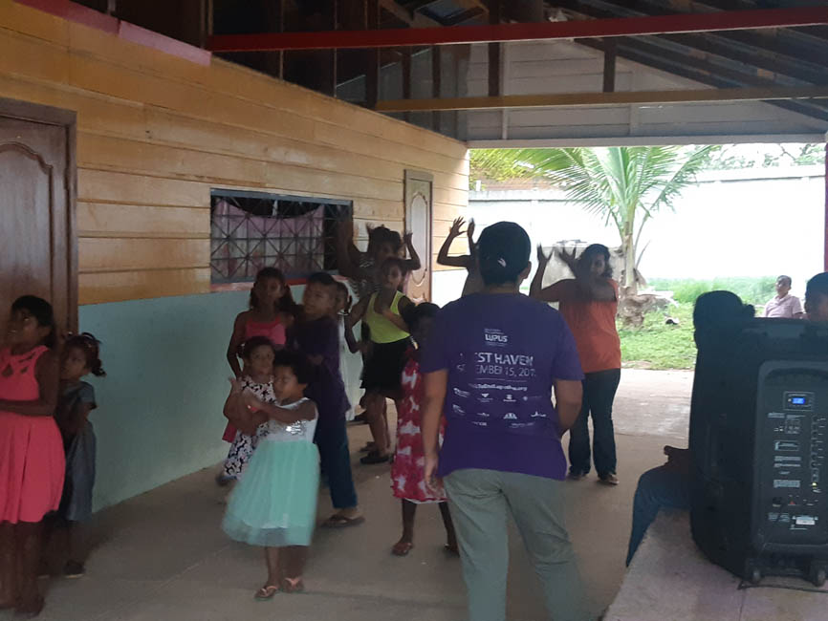
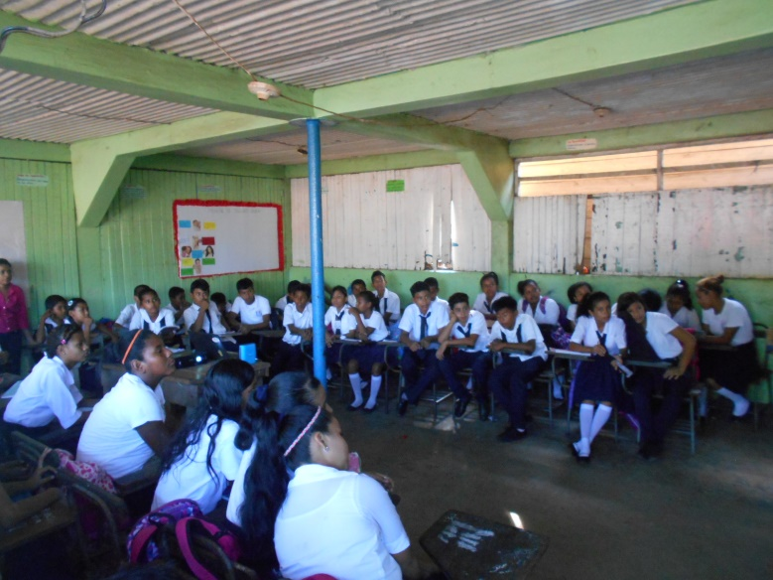
COOPERACIÓ DIRECTA
3117 – SUPORT A L’ALBERG DE VÍCTIMES DE VIOLÈNCIA DEL MOVIMENT DE DONES
NIDIA WHITE EN TEMES DE SEGURETAT, ALIMENTACIÓ I RECREACIÓ
Teràpies de grup enfocades al joc i el moviment per millorar la gestió de les emocions
Activitats de sensibilització a les escoles sobre prevenció de la violència

Slide 24
COOPERACIÓ DIRECTA
3117 – SUPORT A L’ALBERG DE VÍCTIMES DE VIOLÈNCIA DEL MOVIMENT DE DONES
NIDIA WHITE EN TEMES DE SEGURETAT, ALIMENTACIÓ I RECREACIÓ
PAS DELS HURACANS ETA I IOTA
Afectacions a la seu de Nidia White i l’alberg:
Destrucció del 40% del mur perimetral de l’alberg
Destrosses a l’àrea de jocs infantils
Trencaments parcials del sostre a la sala principal de l’alberg
Caiguda del porxo exterior de la seu de l’entitat
Problemes temporals de subministrament de llum i aigua

Slide 25
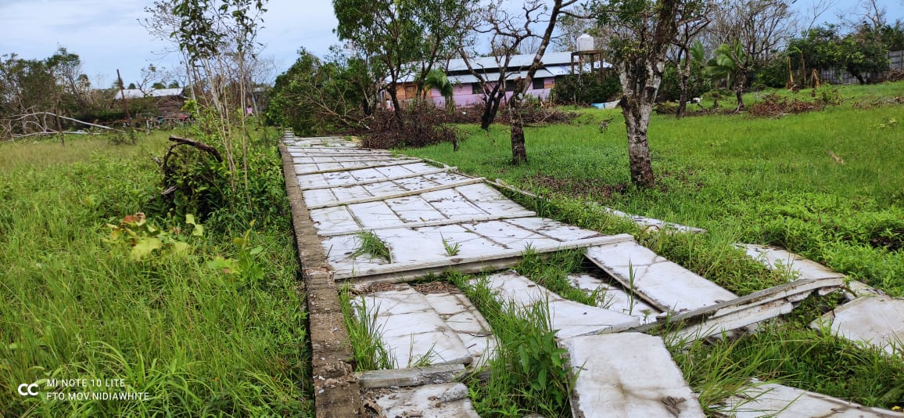
COOPERACIÓ DIRECTA
3117 – SUPORT A L’ALBERG DE VÍCTIMES DE VIOLÈNCIA DEL MOVIMENT DE DONES
NIDIA WHITE EN TEMES DE SEGURETAT, ALIMENTACIÓ I RECREACIÓ

Slide 26
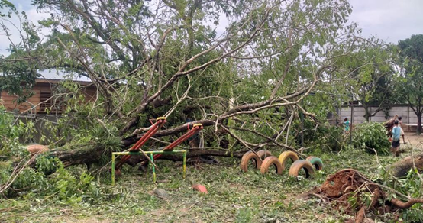
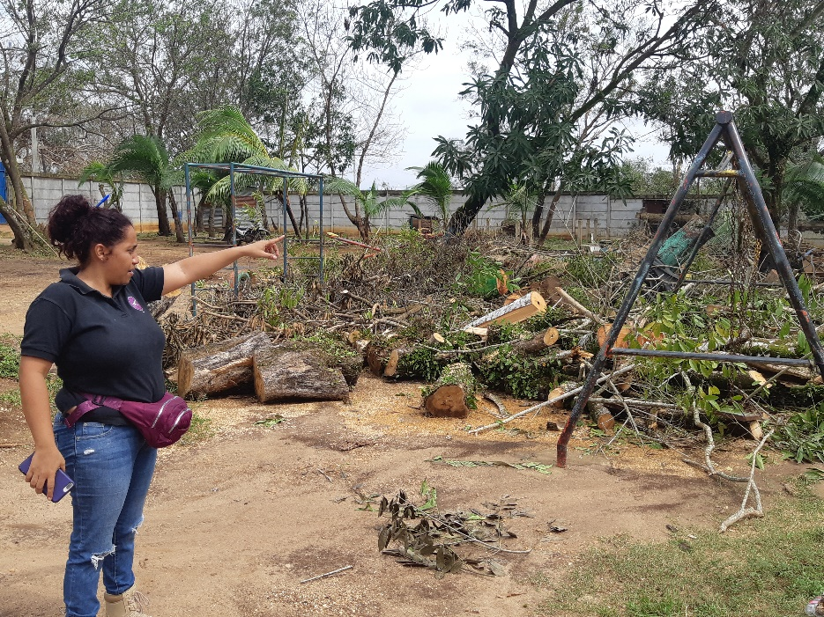
COOPERACIÓ DIRECTA
3117 – SUPORT A L’ALBERG DE VÍCTIMES DE VIOLÈNCIA DEL MOVIMENT DE DONES
NIDIA WHITE EN TEMES DE SEGURETAT, ALIMENTACIÓ I RECREACIÓ
Àrea de jocs infantils

Slide 27
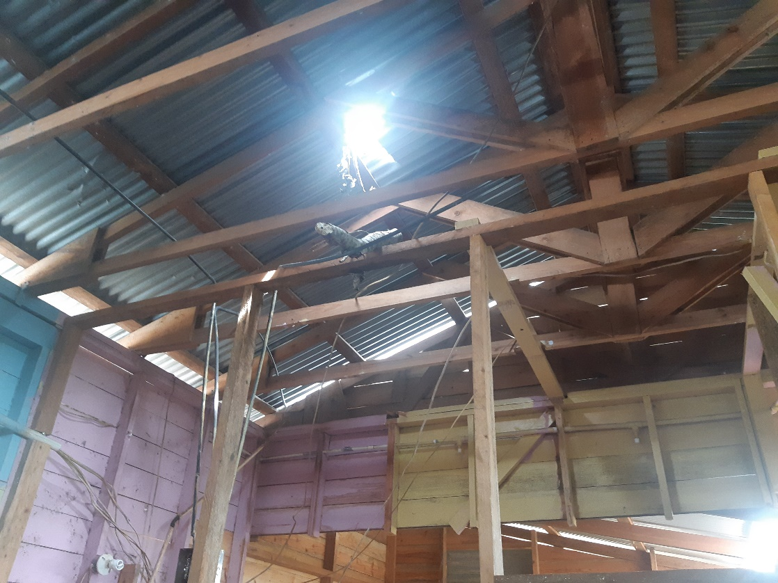
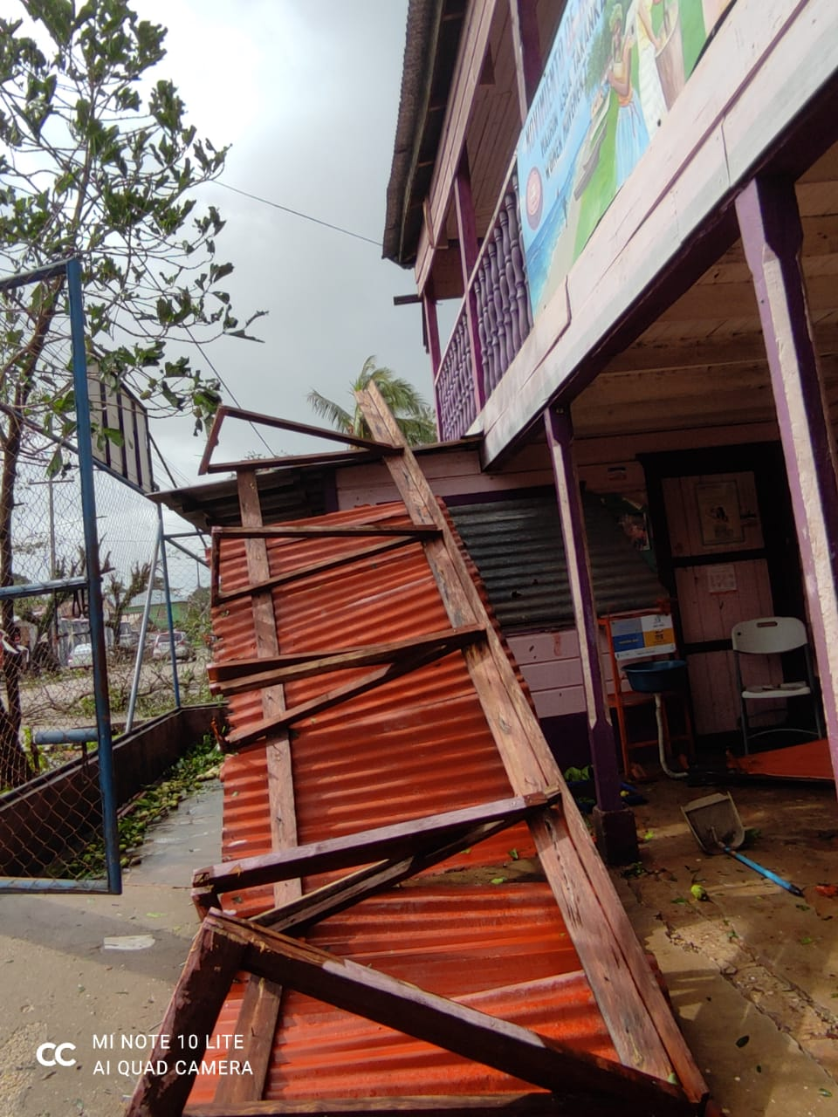
COOPERACIÓ DIRECTA
3117 – SUPORT A L’ALBERG DE VÍCTIMES DE VIOLÈNCIA DEL MOVIMENT DE DONES
NIDIA WHITE EN TEMES DE SEGURETAT, ALIMENTACIÓ I RECREACIÓ
Sostre interior de l’alberg
Porxo de la seu de Nidia White

Slide 28
COOPERACIÓ DIRECTA
3573 - PROGRAMA DE RECONSTRUCCIÓ INTEGRAL DE LA COMUNITAT DE WAWA BAR ARRAN DEL PAS DELS HURACANS ETA I IOTA - FASE 1
El projecte neix de la necessitat de donar una resposta integral davant els desastres ocasionats pels huracans Eta y Iota a la comunitat de Wawa Bar.
Es dissenya sobre 4 components bàsics de reconstrucció:
Habitatge
Aigua i sanejament
Medis de vida
Atenció psicosocial
Per raons pressupostàries, es decideix deixar el tema d’habitatge per a una fase posterior, o cercar el suport directe del govern nacional a través de donació de zinc i fustes.

Slide 29


COOPERACIÓ DIRECTA
3573 - PROGRAMA DE RECONSTRUCCIÓ INTEGRAL DE LA COMUNITAT DE WAWA BAR ARRAN DEL PAS DELS HURACANS ETA I IOTA - FASE 1
Pressupost Fase 1: | 93.950,18 €
Distribució de recursos per actor executor:
Alcaldía de Puerto Cabezas | 30.995,64
Water Aid | 55.954,54 €
Nidia White | 7.000,00 €
Inici del projecte: 1 de març de 2021
Durada prevista Fase 1: un any

Slide 30
COOPERACIÓ DIRECTA
3573 - PROGRAMA DE RECONSTRUCCIÓ INTEGRAL DE LA COMUNITAT DE WAWA BAR ARRAN DEL PAS DELS HURACANS ETA I IOTA - FASE 1
Ajuntament / Ens donant | Import consignat
Aiguafreda | 500,00
Les Preses | 900,00
Montornès del Vallès | 3.000,00
Santa Coloma de Gramenet | 8.218,54
Sant Cugat del Vallès | 2.534,37
L'Ametlla del Vallès | 1.377,00
Sant Feliu de Codines | 465,00
Begues | 8.700,00
La Llagosta | 1.000,00
Llagostera | 3.100,00
Castelldefels | 11.000,00
Sant Boi de Llobregat | 2.000,00
Mollet del Vallès | 1.500,00
Aportació privada | 200,00
Aportació privada | 200,00
Vilafranca del Penedès | 4.000,00
Sant Pere de Ribes | 1.925,00
Huayna | 454,55
Blanes | 750,00
 | 51.824,46
Es faran servir recursos vinculats als projectes 2773 i 3117 per executar les activitats de Water Aid i Nidia White.
Han participat 16 ajuntaments a la campanya d’emergència, una entitat i dues aportacions privades

Slide 31
COOPERACIÓ DIRECTA
3573 - PROGRAMA DE RECONSTRUCCIÓ INTEGRAL DE LA COMUNITAT DE WAWA BAR ARRAN DEL PAS DELS HURACANS ETA I IOTA - FASE 1
A1 | Conformación del Consorcio para la ejecución del proyecto
A2 | Actualización y validación del diagnóstico de daños post-huracanes en Wawa Bar
A3 | Asamblea comunal informativa y organizativa
A4 | Construcción de 4 sistemas de recolección de agua lluvia comunitarios con puestos domiciliares para el abastecimiento a la comunidad
A5 | Capacitar a comité de agua potable sobre uso y mantenimiento de los sistemas comunitarios de almacenamiento de agua y sistemas de emergencia tipo Flexitank
A6 | Capacitar a las familias de Wawa Bar, sobre agua segura, uso y mantenimiento de filtros de agua.
A7 | Compra de trasmallos y tarrayas para pescadores
A8 | Construcción y entrega de nuevos cayucos para pescadores
A9 | Entrega de Termos

Slide 32
COOPERACIÓ DIRECTA
3573 - PROGRAMA DE RECONSTRUCCIÓ INTEGRAL DE LA COMUNITAT DE WAWA BAR ARRAN DEL PAS DELS HURACANS ETA I IOTA - FASE 1
A10 | Compra y entrega de lancha con motor fuera borda
A11 | Entrega de Baldes, Ollas, y cuchillos para pesca de pepino de mar
A12 | Entrega de enseres domésticos (utensilios de cocina)
A13 | Diagnóstico de personas afectadas por traumas post-huracanes e identificación de necesidades de atención psicosocial
A14 | Atención de recuperaciones individuales especializadas a personas con afectaciones traumáticas por los efectos de los huracanes y la pérdida de medios de vida y viviendas de la comunidad de Wawa Bar
A15 | Sesiones de recuperación Grupales y sesiones de autocuidado a personas con afectaciones traumáticas por los efectos de los huracanes y la pérdida de medios de vida y viviendas de la comunidad de Wawa Bar.

Slide 33
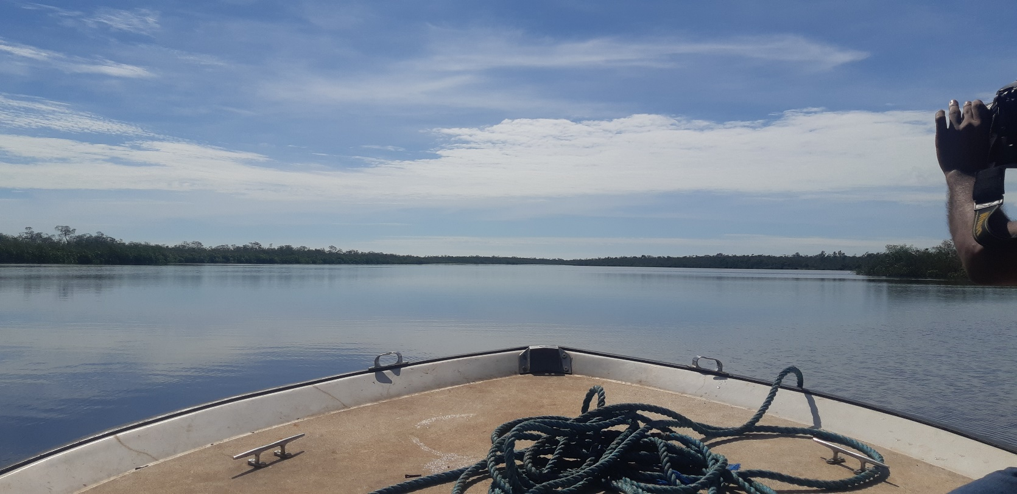

AGERMANAMENT
SANT PERE DE RIBES i
PUERTO CABEZAS
MOLTES GRÀCIES!

